Slide 1
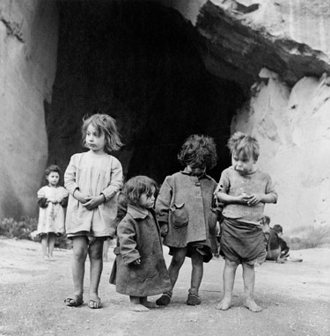
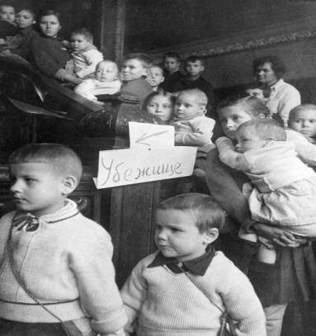
Движение дошкольников в годы войны 1941-1945

Slide 2
Дети военной поры

Slide 3
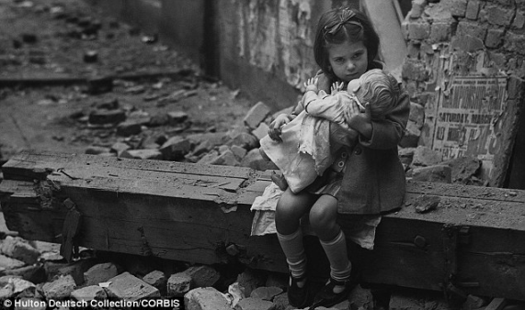
Дети войны-
мальчики и девочки –
их жизнь могла и должна была быть другой, наполненной беззаботным, веселым временем.

Slide 4
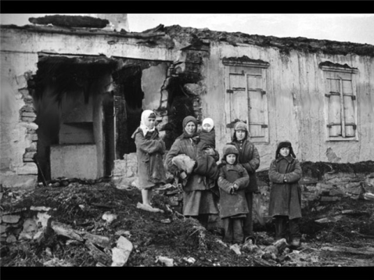
Но Великая Отечественная война перечеркнула все, принесла им страдания, слезы, лишения. 22 июня 1941 года – этот день не забыть ни взрослым, ни детям. В едином порыве все встали на защиту своей Родины. На хрупкие детские плечи легла тяжесть военных невзгод и бедствий.

Slide 5
АДА ЗАНЕГИНА
Глаза девчонки семилетней,
Как два померкших огонька.
На детском личике заметней
Большая, тяжкая тоска.
Она молчит, о чем не спросишь,
Пошутишь с ней, молчит в ответ,
Как будто ей не семь , не восемь,
А много, много горьких лет.

Slide 6
В 1942 году в газете "Омская правда" напечатано "Письмо Ады Занегиной", которое положило начало единственному в стране движению дошкольников по сбору средств для фронта. В нем говорилось:

Slide 7
"Дорогая незнакомая девочка Ада! Мне только пять лет, а я уже год жила без мамы. Я очень хочу домой, потому с радостью даю деньги на постройку нашего танка. Скорей бы наш танк разбил врага. Таня Чистякова ."

Slide 8
В областном отделении Госбанка был открыт счет № 350035.
Дети - дошкольники, учащиеся школ города и области начали сбор средств на танк "Малютка".
Деньги поступали почти ежедневно - рубли, даже мелочь, что была в ребячьих кошельках.
Дети детского сада совхоза
"Ново-Уральский "подготовили концерт и перечислили заработанные 20 рублей в Госбанк.
Средства, собранные детьми Омской области, перевели в фонд обороны .

Slide 9
Ежедневно газета помещала письма детей, отдавших свои "кукольные" сбережения на танк "Малютка". Ада мечтала, что на танке "Малютка" будет воевать её отец – танкист. На собранные детьми деньги на Сталинградском заводе «Судоверфь»был построен настоящий танк Т-60, которому дали ласковое имя «Малютка».

Slide 10
Его получила старший сержант 56-й танковой бригады комсомолка Екатерина Петлюк. Танк принял участие в тяжелейших боях за Сталинград.

Slide 11
Осенью 1943 года советские войска освободили смоленскую землю от фашистов. Полина Терентьевна и ее дочка Ада вернулись в родную Сычевку. Отец Ады, старший лейтенант, танкист Александр Занегин, пал смертью храбрых в бою под Курском. Не суждено было сбыться мечте маленькой Ады о том, чтобы ее папа воевал на «Малютке».

Slide 12
Спустя 30 лет после окончания войны, благодаря омским поисковикам, которых тогда называли «красными следопытами», об этой истории вспомнили. Узнали о ней и на Смоленщине, и так получилось, что именно здесь «Малютка» обрела новую жизнь. Пионеры средней школы № 2 г. Смоленска выступили с предложением ежегодно передавать средства, вырученные от сбора металлолома и макулатуры, на выпуск тракторов.

Slide 13
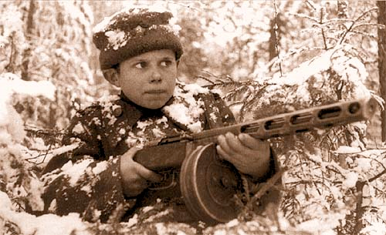
Играют дети всей земли в войну,
Но разве о войне мечтают дети?
Пусть только смех взрывает тишину
На радостной безоблачной планете!
Над вьюгами и стужами седыми
Вновь торжествует юная весна
И как огонь с водой
Несовместимы
Несовместимы дети и война!

